Slide 1
A Nyugatrómai Birodalom bukása és a népvándorlás

Slide 2
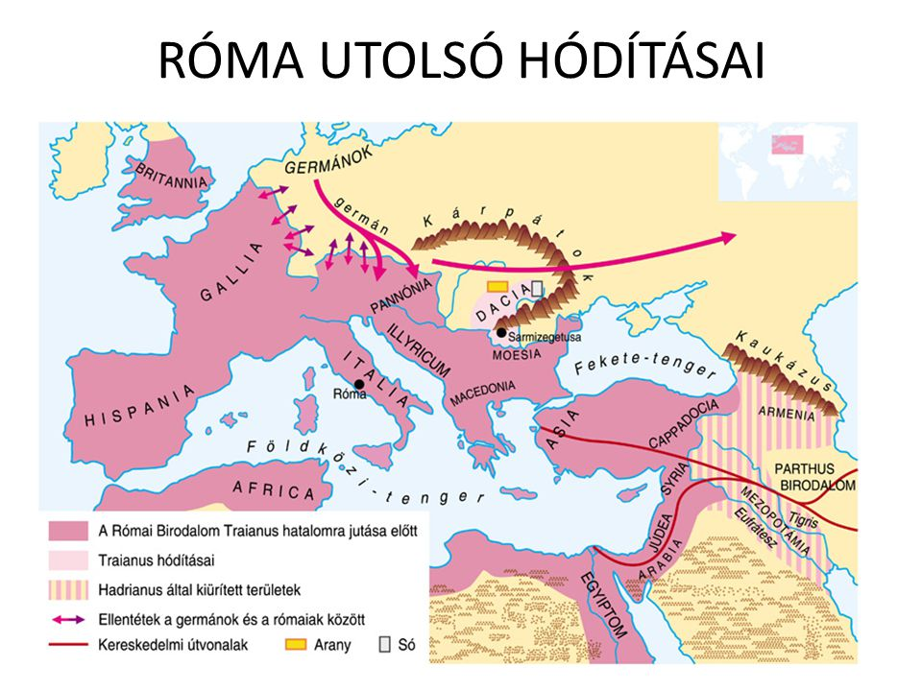
A Birodalom hanyatlása
A Római Birodalom hatalmas terjeszkedése és határainak biztosítására szükséges sok katonai erő.
Állandó védekezésre kényszerült Róma, ami munkaerőhiányhoz vezetett.
A gazdasági rendszer változásának okai:
A rabszolgák számának csökkenése
A szabad földbérlők növekedése
A császári hatalom gyengülése, a hadsereg politikai befolyása és a növekvő adók.
Constantinus császár áthelyezte a birodalom székhelyét Konstantinápolyba.

Slide 3
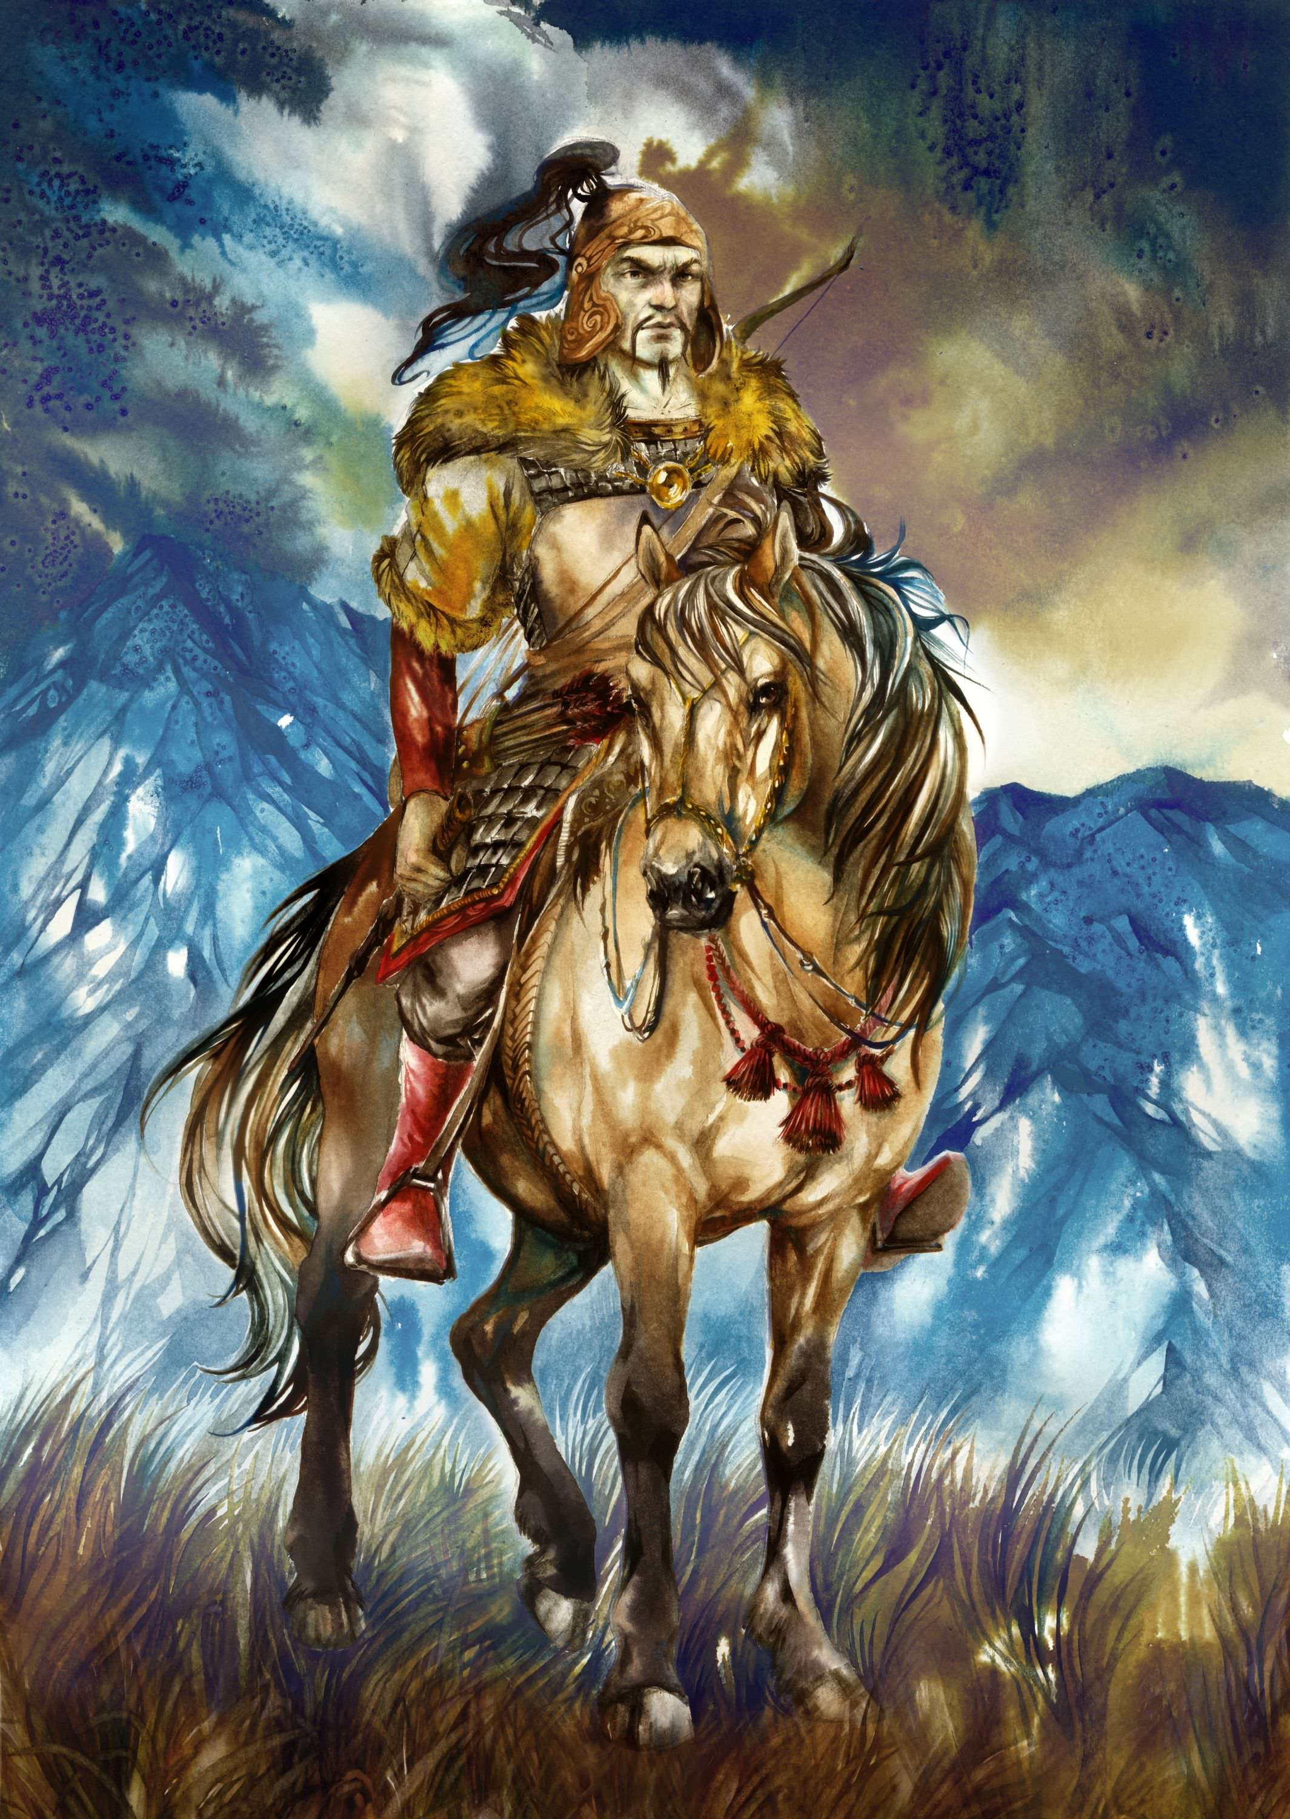
A népvándorlás
A hunok megjelenése indította el a népvándorlást a Római Birodalomban.
Attila fejedelem uralkodása alatt a hun birodalom fénykora.
A vizigótok vereséget mértek a római hadseregre Hadrianopolisnál.
Theodosius császár letelepítette a gótokat a birodalomban, ahol saját államot hoztak létre.
Több népcsoport telepedett le a birodalomban, beleértve a frankokat, angolokat, burgundokat, vandálokat és gótokat.

Slide 4
A birodalom bukása
Theodosius császár 394-ben a kereszténységet államvallássá tette.
395-ben kettéosztotta a birodalmat: Nyugati és Keleti birodalom.
476-ban az utolsó római császárt elűzték trónjáról, ez a Nyugatrómai Birodalom bukásának számít.
Germán királyságok alakultak ki a nyugati területeken.
A Keletrómai Birodalom Bizánci Birodalom néven még ezer éven át fennmaradt.

Slide 5
Fontosabb történelmi események
királyság
köztársaság
császárság
Kr.e. 265.
Itália végleges
meghódítása
Kr.e. 44.
Caesar
meggyilkolása
70.
Jeruzsálem
lerombolása
395.
A birodalom
kettészakadása
Kr.e. 753.
Róma alapítása
Kr.e. 509.
A királyok elüldözése
Kr.e. 27.
A principátus
megszervezése
380.
A kereszténység
államvallásá tétele
476.
A Nyugatrómai
Birodalom bukása

Slide 6
Összefoglaló történelem
Római Köztársaság
Római Császárság
Keletrómai Birodalom
Nyugatrómai Birodalom

